Slide 1
Trygg netthandel
Læringsmål:
Lær å kjenne igjen de grunnleggende elementene i nettbutikk
Lær hvordan du velger og betaler for varer
Lær hvilken informasjon du trygt kan gi fra deg
Lær hva du skal ta hensyn til for å unngå svindel og handle trygt på nettet
Notes:
Inta aadan koorsada billaabin dadka koorsada dhiganaya u sharrax hadafka waxbarashadaan laga leeyahay. Waxay taasi u fududayn doontaa in ay wax bartaan oo ay xasuustaan waxyaalaha ugu muhiimsan.
Xusuuso in ay dukaammada internetku kala duwan yihiin, oo wakhti sii aad wixii su’aalo ah uga jawaabto inta uu cashirku socdo.
Waxaa wanaagsan in aad dadka koorsada dhigta ka codsato in ay horey u soo qaataan kaar bangi, kaarka deynta iyo lambarrada ammaanka [betalingsbrikker] si ay internetka wax uga iibsadaan marka uu cashirku dhammaado.

Slide 2
Del 1
WAA MAXAY DUKAANKA INTERNETKA?
Notes:
Qaar ka mid ah dukaammada internetka ayaa alaab ama dhar laga iibsadaa, laakiin waxaa iyana suurtaggal ah in laga dalbado adeegyo sida safarro, in qol hoteel la qabsado iyo waxyaalo kale oo badan. Dadka qaar baa dukaammada internetka wax uga iibsada si ay wakhti iyo lacag ba ugu dhaqaaloobaan. Meesha qaar kale ay aamminsan yihiin in ay internetka ka helaan waxyaalo iyo adeegyo aanay meelo kale ka helayn. Marka uu qofku internetka wax ka iibsanayo, waxa koowaad waa in uu helo dukaanka internetka ee uu isticmaalayo. Waxay u badan tahay in ay dadka badankoodu horey u sii og yihiin dukaanka interneka ee ay isticmaalayaan. Haddii aad og tahay badeecada aad doonayso in aad iibsato, laakiin aadan aqoonnin dukaammada internetka ee iibiya badeecadaas, waxaad markaas isku dayi kartaa in aad internetka ka raadiso ama google – oo bal aad eegtid in ay kuu soo baxaan dukaammo badeecadaas laga iibsan karo.

Slide 3
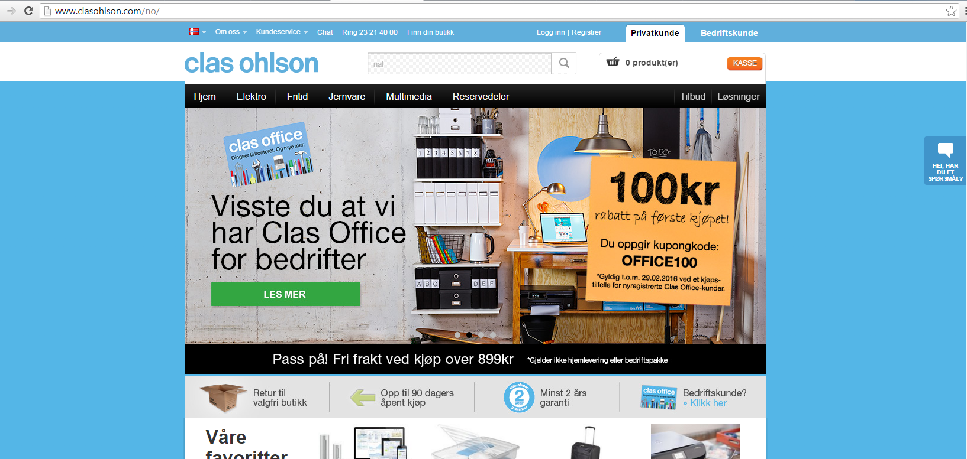
WAA MAXAY DUKAANKA INTERNETKA?
Notes:
Halkan waxaa ah tusaalayaal dukaammo internetka ah oo kala duwan.

Slide 4
WAA MAXAY DUKAANKA INTERNETKA?
Notes:
Halkan waxaa ah tusaalayaal dukaammo internetka ah oo kala duwan.

Slide 5
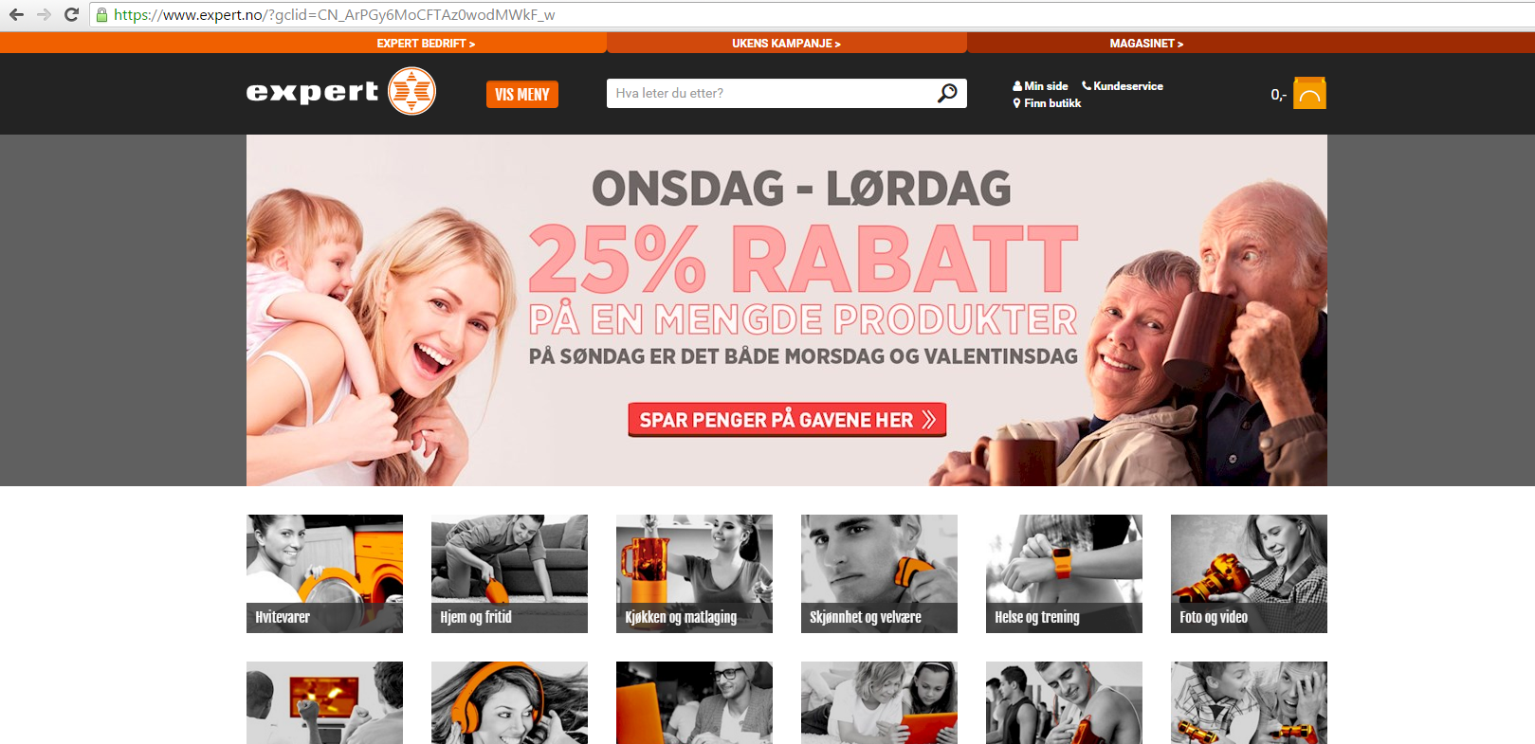
WAA MAXAY DUKAANKA INTERNETKA?
Notes:
Halkan waxaa ah tusaalayaal dukaammo internetka ah oo kala duwan.

Slide 6
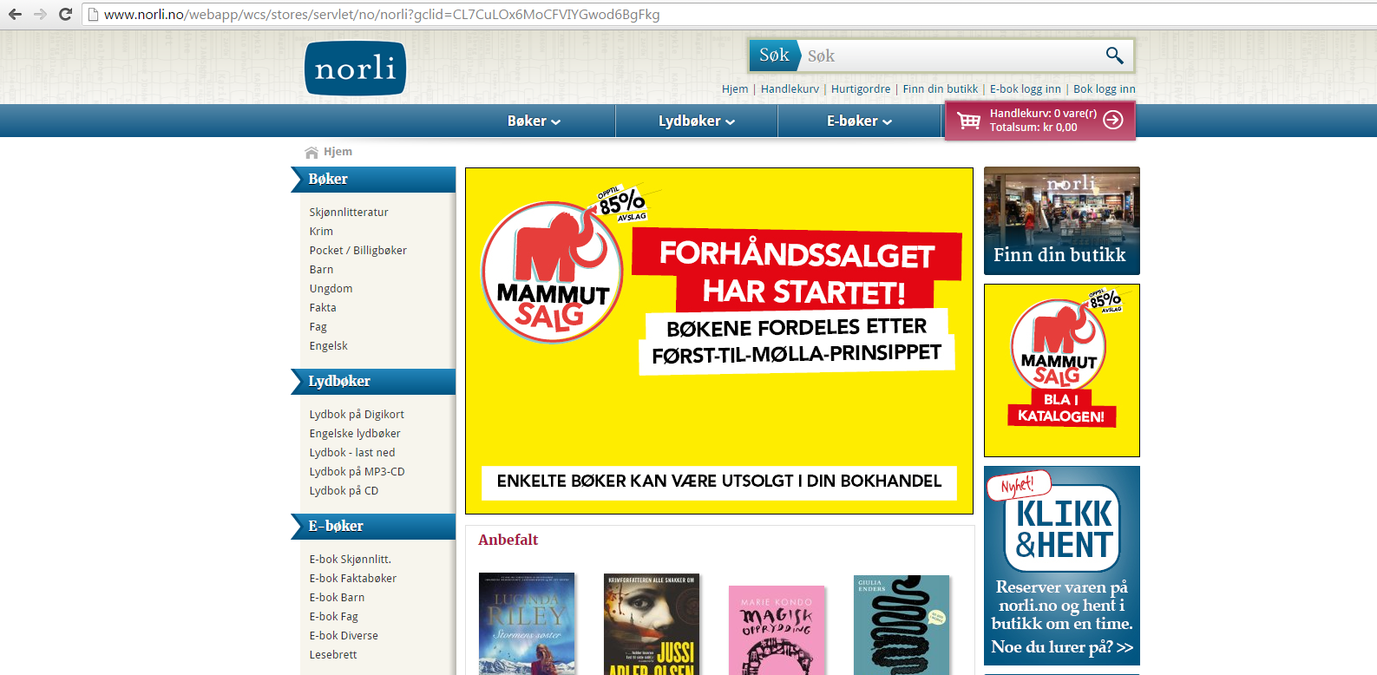
WAA MAXAY DUKAANKA INTERNETKA?
Notes:
Halkan waxaa ah tusaalayaal dukaammo internetka ah oo kala duwan.

Slide 7
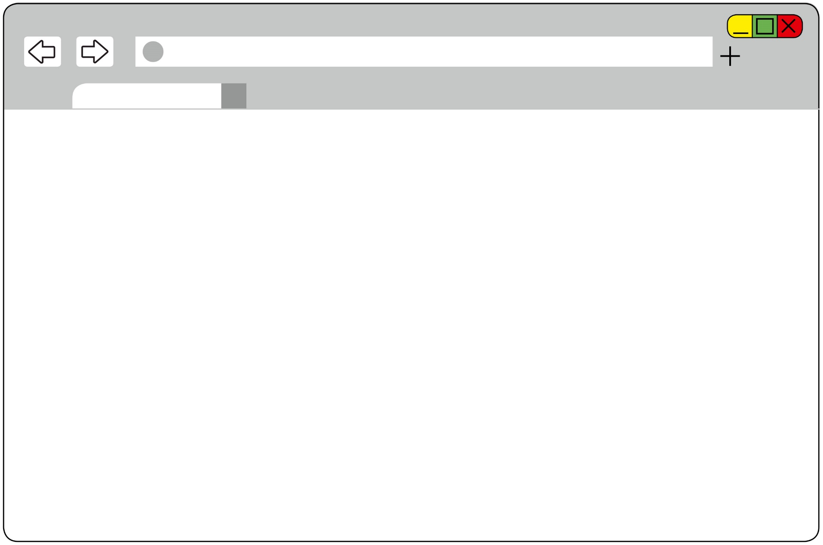
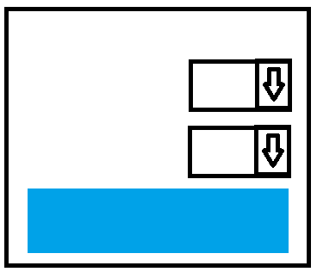
WAA MAXAY DUKAANKA INTERNETKA?
Nettbutikk
VARER
_________
_________
_________
_______
_________
_____
________
TOTAL xx,xx
Notes:
Dukaammada internetka intooda badan si isu dhaw ayay u qaabaysan yihiin.

Slide 8
WAA MAXAY DUKAANKA INTERNETKA?
Nettbutikk
VARER
_________
_________
_________
_______
_________
_____
________
TOTAL xx,xx
Notes:
Inta badan waxa ugu horreeya ee aad arkayso waa bog aad badeecada ka raadin karto, warbixinteedana ka akrisan karto.

Slide 9
WAA MAXAY DUKAANKA INTERNETKA?
Nettbutikk
VARER
_________
_________
_________
_______
_________
_____
________
TOTAL xx,xx
Notes:
Bogga waxaa ku jira "dambiisha adeegga" halkaas oo ay galayaan badeecada iyo adeegyada aad doonayso in aad iibsato.

Slide 10
WAA MAXAY DUKAANKA INTERNETKA?
Nettbutikk
VARER
_________
_________
_________
_______
_________
_____
________
TOTAL xx,xx
Notes:
Badeecada aad doonayso riix si aad u doorato.

Slide 11
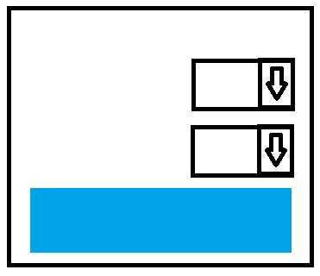
WAA MAXAY DUKAANKA INTERNETKA?
Ant.
Str.
PRIS: XX,XX
KJØP
Notes:
Sida dukaammada caadiga ah oo kale ayaad iibsan kartaa hal shay ama dhawr shay.

Slide 12
WAA MAXAY DUKAANKA INTERNETKA?
1
PRIS: 99,50
Medium
KJØP
Notes:
Sida dukaammada caadiga ah oo kale ayaad iibsan kartaa hal shay ama dhawr shay.

Slide 13
WAA MAXAY DUKAANKA INTERNETKA?
1
4
PRIS: 99,50
Medium
Small
PRIS: 295,-
KJØP
KJØP
Notes:
Waxaad sidoo kale iibsan kartaa badeeco kala duwan.

Slide 14
WAA MAXAY DUKAANKA INTERNETKA?
1
PRIS: 99,50
Medium
KJØP
Notes:
Wixii aad doonaysay in aad gadato oo dhan markaad dambiisha ku riddo ayaad maqalka raadinaysaa si aad lacagta u bixiso. Haddii aad riixdo "iibso" waxaad arkaysaa in badeecadii dambiisha lagu riday.

Slide 15
WAA MAXAY DUKAANKA INTERNETKA?
Nettbutikk
VARER
_________
1 x_________
_________
_______
_________
_____
________
TOTAL xx,xx
KJØP
Notes:
Haddii aad riixdo "iibso" waxaad arkaysaa in badeecadii dambiisha lagu riday.

Slide 16
WAA MAXAY DUKAANKA INTERNETKA?
1
Notes:
Hadda hal shay ayaa dambiisha ku jira.

Slide 17
WAA MAXAY DUKAANKA INTERNETKA?
5
Notes:
Haddii aad qaar kale ku darto waxaa lagu arkayaa dambiisha.

Slide 18
WAA MAXAY DUKAANKA INTERNETKA?
Nettbutikk
VARER
_________
_________
_________
_______
_________
_____
________
TOTAL xx,xx
4a
KASSE
Notes:
Waxaa kale oo ay dukaammada internetku leeyihiin "maqal" ama meeshi laga baxayay halkaas oo loo baahan yahay in aad ku xaqiijiso waxa aad iibsanayso, sheegaysid sida aad u bixinaysid iyo sida ay badeecadu kugu soo gaarayso. Qaybtaan waan u soo laaban doonnaa.

Slide 19
WAA MAXAY DUKAANKA INTERNETKA?
Nettbutikk
VARER
_________
_________
_________
_______
_________
_____
________
TOTAL xx,xx
4a
BESTILL
Notes:
Dukaammada internetku way kala duwan yihiin.
Qaar baa isticmaala ereyo kale oo aan ahayn "dambiisha adeegga" iyo "maqal". Meelaha qaarkood waxaa ku qoran "dalbo" ama "ku rid dambiisha adeegga".

Slide 20
WAA MAXAY DUKAANKA INTERNETKA?
Nettbutikk
VARER
_________
_________
_________
_______
_________
_____
________
TOTAL xx,xx
4a
Legg i handlekurv
Notes:
Qaar dukaammada internetka ka mid ahna luuqado kale ayay ku qoran yihiin. Laakiin nidaamka aad raacayso waa isku mid.
1. Hel badeecada/badeecadaha aad doonayso in aad iibsato.
2. Maqalka aad marka aad diyaargaraqdo.
3. Bixi lacagta badeecada.

Slide 21
Del 2
SIDAAN AYAAD LACAGTA U BIXINAYSAA

Slide 22
SIDAAN AYAAD LACAGTA U BIXINAYSAA
Nettbutikk
VARER
_________
_________
_________
_______
_________
_____
________
TOTAL xx,xx
Notes:
Waa in aad maqalka heshaa si aad lacagta u bixiyo. Sida ugu fudud ee lagu heli karo waa adiga oo dambiisha adeegga taabta. Sida caadiga ah waxaad halkaan ku arkaysaa badeecada aad dooratay, waxaadna ka sii aadi kartaa maqalka. Raadi batoon ama bog ay ku qoran tahay "Maqalka aad", "Lacagta bixi", "Adeegga dhammee" ama wax la mid ah oo kuu suuragelinaya in aad adeegashada dhammayso.

Slide 23
SIDAAN AYAAD LACAGTA U BIXINAYSAA
Nettbutikk
VARER
_________
_________
_________
_______
_________
_____
________
TOTAL xx,xx
Til kasse
Notes:
Waa in aad maqalka heshaa si aad lacagta u bixiyo. Sida ugu fudud ee lagu heli karo waa adiga oo dambiisha taabta. Sida caadiga ah waxaad halkaan ku arkaysaa badeecada aad dooratay, waxaadna ka sii aadi kartaa maqalka. Raadi batoon ama bog ay ku qoran tahay "Maqalka aad", " Lacagta bixi", " Adeegga dhammee" ama wax la mid ah oo kuu suuragelinaya in aad adeegashada dhammayso.

Slide 24
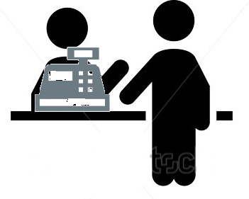
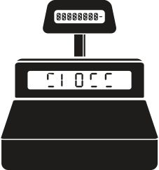
SIDAAN AYAAD LACAGTA U BIXINAYSAA
Notes:
Sida caadiga ah marka aad maqalka tagto waa in aad warbixinta soo socota dukaanka internetka siisaa si aad wax u iibsato:

Slide 25
SIDAAN AYAAD LACAGTA U BIXINAYSAA
Notes:
Magaca iyo ciwaanka qofka ay badeecadu ku socoto (waxaad dooran kartaa in aad badeecada u dirto qof aad saaxiibbo tihiin ama xubin qoys)

Slide 26
SIDAAN AYAAD LACAGTA U BIXINAYSAA
Adresse
Notes:
Magaca iyo ciwaanka qofka lacagta bixinaya, waxaa sida badan loogu yeera ciwaanka qofka lacagta bixinaya (kaasi waa adiga)

Slide 27
SIDAAN AYAAD LACAGTA U BIXINAYSAA
Adresse
Notes:
Ciwaankaaga iimaylka iyo lambarkaaga taleefanka (weliba lambar taleefan gacan)

Slide 28
SIDAAN AYAAD LACAGTA U BIXINAYSAA
Adresse
?
Notes:
Sida lacagta lagu bixinayo. Waxaa inta badan la kala dooran karaa in warqad lacag-doon laysu soo diro, in kaar bangi lagu lagu baxsho ama hab kale oo lacagaha lagu baxsho.

Slide 29
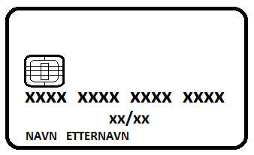
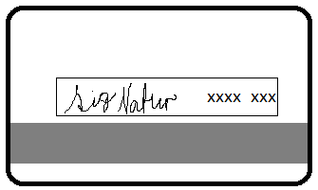
SIDAAN AYAAD LACAGTA U BIXINAYSAA
Notes:
Haddii aad kaar bangi ku bixinayso waa in aad bixisaa magaca mulkiilaha kaarka, lambarka kaarka iyo taariikhda uu kaarku dhacayo (waxay ku qoran tahay dhinaca hore ee kaarka) iyo CVC (tanna waxay ku qoran tahay dhabarka kaarkaaga. CVC waa saddexda lambar ee ugu danbeeya ee midigta ugu xiga, kuna yaalla laynka saxiixaaga).

Slide 30
SIDAAN AYAAD LACAGTA U BIXINAYSAA
Notes:
Ka hor inta aadan wax iibsannin waa in aad sidoo kale aqbashaa shuruudaha iibka ee dukaanka internetka ee aad wax ka gadanayso.
Shuruuduhu waxay inta badan ku qoran yihiin liisas u muuqan kara kuwa dhaadheer oo aan la akhrin karin. Laakiin haddana waa muhiim in aad wakhti siiso oo aad dul marto, si aad u ogaato waxa aad aqbalayso.
Si fiican u akhri qaybaha ku saabsan keenista, baajinta dalabka, celinta badeecada iyo xaqa aad u leedahay in aad beeca ka noqoto.

Slide 31
SIDAAN AYAAD LACAGTA U BIXINAYSAA
Notes:
Marka aad waxyaalahaan ogaato ayaad istillaab saari kartaa meesha aad ku sheegayso in aad aqbashay shuruudaha iibka haddii aad weli doonayso in aad badeecada gadato.
Qodob muhiim ah oo iibka la xiriira ayaa ah in aad adiga oo iibsade ah dusha u dhihato waajibka ah in aad bixinayso lacagta badeecada. Dukaanka internetka ee aad wax ka gadanayso ayaa loo baahan yahay in uu si wanaagsan kuugu wargeliyo arrintan iyo xaqa ka noqoshada iibka.
Nidaamka iibka way ku kala duwanaan karaan dukaammada internetka ee kala duwan, sidaas darteed waa in aad tilmaamaha shaashadda si wanaagsan ula socotaa.

Slide 32
SIDAAN AYAAD LACAGTA U BIXINAYSAA
Notes:
Marka uu iibku dhammaado waxaad tagaysaa bog ay ku qoran tahay in dalabkaagi la helay. Inta badan waxaa dhacda in laguu soo diro iimayl xambaarsan macluumaadka dalabkaagi. Qaar badan oo ka mid ah dukaammada internetka ayaa iyagana dadka u dira iimayl marka baakadda la soo diro, si aad ula socoto xaaladda badeecadii aad dalbatay.

Slide 33
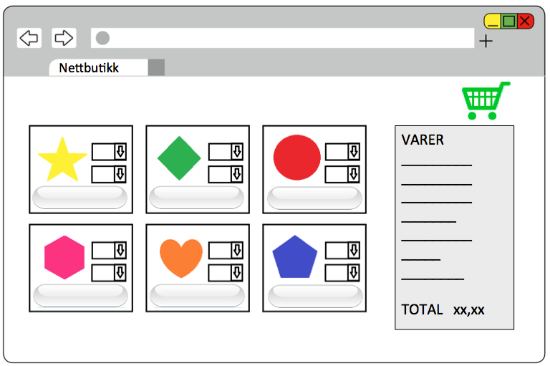
SIDAAN AYAAD LACAGTA U BIXINAYSAA
Notes:
Marka la soo koobo, tillaabooyinka soo socda ayaa loo baahan yahay in aad had iyo jeer marto marka aad badeecad internetka ka gadanaysid:
Hel dukaan internetka ah

Slide 34
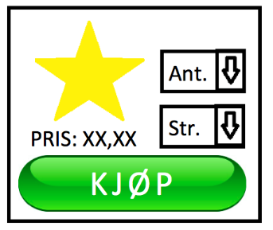
SIDAAN AYAAD LACAGTA U BIXINAYSAA
Notes:
2. Badeeco dooro

Slide 35
SIDAAN AYAAD LACAGTA U BIXINAYSAA
Notes:
3. Badeecada ku rid dambiisha

Slide 36
SIDAAN AYAAD LACAGTA U BIXINAYSAA
Notes:
4. Aad maqalka

Slide 37
SIDAAN AYAAD LACAGTA U BIXINAYSAA
Notes:
5. Qor ciwaanka qofka loo dirayo

Slide 38
SIDAAN AYAAD LACAGTA U BIXINAYSAA
Adresse
Notes:
6. Qor ciwaanka loo dirayo warqadda lacag-doonka

Slide 39
SIDAAN AYAAD LACAGTA U BIXINAYSAA
Adresse
Notes:
7. Qor lambar taleefan gacan iyo iimayl

Slide 40
SIDAAN AYAAD LACAGTA U BIXINAYSAA
Adresse
?
Notes:
8. Dooro habkii aad lacagta ku bixin lahayd, iyo wixii warbixinno ah ee la xiriira

Slide 41
SIDAAN AYAAD LACAGTA U BIXINAYSAA
Adresse
?
Notes:
9. Akhriso shuruudaha iibka

Slide 42
SIDAAN AYAAD LACAGTA U BIXINAYSAA
Adresse
?
Notes:
10. Aqbal shuruudaha iibka

Slide 43
SIDAAN AYAAD LACAGTA U BIXINAYSAA
Adresse
?
Notes:
11. Hubi in aad hesho caddaynta dalabkaagi.
Waxay u ekaan kartaa shaqo badan, laakiin way fududdahay marka aad la qabsato.
Dad badan ayaa ka baqa in la khiyaano marka ay internetka wax ka iibsadaan. Fursadaha ay ay taasi kugu dhici karto aad ayay u yar yihiin haddii aad wax ka iibsato dukaammada internetka ee la yaqaanno ee aad wax looga iibsado, laakiin si kastaba waxaa jira qodobbo loo baahan yahay in aad xusuusato.

Slide 44
3
SIDEE LOOGA HOR TAGAA IN LAGU KHIYAANO?
Notes:
Dad ayaa ka baqa in la khiyaano haddii ay internetka wax ka iibsadaan, laakiin waxaa jira qodobbo haddii aad maskaxda ku hayso aad hoos u dhigeyso khatarta aad taas ugu jirto.
Qodobbadaan ayaan hadda dul maraynaa.

Slide 45
SIDEE LOOGA HOR TAGAA IN LAGU KHIYAANO?
Notes:
Qodobbo ay wanaagsan tahay in maskaxda lagu hayo marka internetka wax laga iibsanayo ayaa ah:
Wax ha ka iibsan meel aadan ku kalsoonayn. Haddii uu shaki ku galo waxaad had iyo jeer hubin kartaa in lambarka taleefanka iyo ciwaanka dukaanka internetku in ay yihiin kuwo dhab ah oo jira, saxna ah.

Slide 46
SIDEE LOOGA HOR TAGAA IN LAGU KHIYAANO?
Notes:
Hubi in adeeggu ammaan yahay. Fiiri ciwaanka bogga internetka ee ku qoran barta ciwaanka lagu qoro. Haddii ay ku qoran tahay https, ama barta ciwaanka lagu qoro aad ku aragtid sawir quful – markaa macluumaadka aad halkaas geliso way xafidan yihiin oo dad kale dhexda kama qabsan karaan.
Ha dhiibin warbixin adiga kugu saabsan iyo midda kaarka aad lacagta ku bixinayso midna haddii aadan https ama qufulkii aadan ku arag barta ciwaanka lagu qoro.

Slide 47
SIDEE LOOGA HOR TAGAA IN LAGU KHIYAANO?
Notes:
XUSUUSO: Marka aad internetka wax ka iibsanayso waxaad dukaanka internetka ee aad wax ka gadanayso siinaysaa keliya lambarka kaarkaaga, taariikhda uu dhacayo iyo lambarrada hubinta (CVC). Haddii laguu sii diro bog kale oo lagaa codsado in aad dhiibto kuude aad kala soo baxdo makiinadda yar ee kuudaha [kodebrikke] iyo ereyada furaha ah, waad bixin kartaa kuwaan. HA bixin PIN kuudahaaga.
Marka aad internetka wax ka gadanayso waxaa wanaagsan in aad isticmaasho kaarka deynta.
Marka aad internetka wax ka iibsanayso haddii aad bixiso warbixinta kaarkaaga deynta, lacagta koontada lagama goynayo ee waxaa lagu diiwaangelinayaa in lagu leeyahay kaarkaaga deynta.
Markaas waxaad helaysaa wakhti fiican oo aad lacagta ku hubiso oo badeecadu kuugu timaaddo ka hor inta aadan lacagta bixin. Haddii aysan badeecadu ku soo gaarin, ama haddii ay cillad leedahay ama wax ka maqan yihiin, xuquuq fiican ayaad leedahay marka aad lacagta ku bixisay kaarka deynta.
Mid kasta oo aad wax ku gadanaysid ba – kaar deyn ama kaar bangi oo caadi ah, marna looma baahna in aad bixiso PIN kuudaha kaarkaaga (PIN-kuuduhu waa 4-ta lambar ee aad garaacdid marka aad bangiga derbiga lacag kala baxaysid ama aad tagto meel aad kaarka wax ku iibsanayso).
La soco koontadaada bangiga. Haddii aad aragto dhaqdhaqaaq aadan ogeyn, ama mid aad u malayso khiyaano, waa in aad bangigaaga la xiriirtaa. Iyaga ayaa kaa caawinaya in ay ogaadaan waxa dhacay.

Slide 48
SIDEE LOOGA HOR TAGAA IN LAGU KHIYAANO?
DIREKTE KONTOOVERFØRING
Notes:
Waa in uu shaki ku galaa haddii lagu yiraahdo koonto lacag ku rid si aad ugu bixiso badeecada aad iibsan doonto.
Haddii aad noocaan lacag u bixiso xaquuqdaadu way yaraanaysaa, waxaana adkaan karta in lagu caawiyo haddii aad damacdo in aad beeca ka noqoto ama ay badeecadu imaan weydo.

Slide 49
SIDEE LOOGA HOR TAGAA IN LAGU KHIYAANO?
Notes:
La soco oo hubi in ay badeecadu ku timaaddo wakhtiga uu dukaanka internetku ku sheegay shuruudaha iibka. Haddii aysan badeecadu imaannin, markaas ma aha in aad lacagtii badeecada bixiso. Markaas waa in aad bangigaaga la xiriirtaa.

Slide 50
Ferdig!
Nå kan de som vil finne en nettbutikk og bestille noen varer.
Pass å at du har med det du trenger for å betale for varene.
LYKKE TIL ALLE SAMMEN!
Notes:
Wakhti ku qaado oo caawi qofkii doonaya in uu internetka wax ka dalbado.
Waxaa iyana wanaagsan in aad diyaariso liis lagu xasuusto heerarka kala duwan iyo qodobbada (oo weliba sawir leh) oo aad u qaybiso ka-qaybqaatayaasha koorsada.

